Slide 1
Project AWARE 스페셜티
레슨 가이드

Slide 2
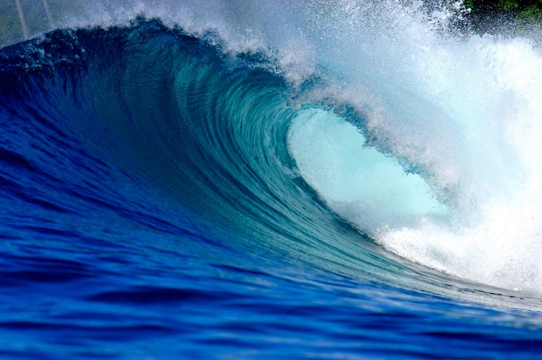
개요
소개 및 코스 목표들
Project AWARE와 그 사명
다이버들을 위한 10가지 팁들: 인식에서 액션으로 >> Take Action 워크숍
지식 복습
최신 정보를 유지하세요
자격증

Slide 3
소개와 코스 목표들
코스 목표: Project AWARE 스페셜티 코스는 “다이버들이 해양 보호를 위해 할 수 있는 10가지 팁들” 에서 더 나아가 대양 보호를 위해 당신이 변화를 만들어 낼 수 있도록 돕고 안내해 준다
자격증: PADI 자격증 카드를 Project AWARE 버전으로 받기 위해 기부
다른 Project AWARE 코스들: Dive Against Debris® 또는 AWARE Shark Conservation 스페셜티를 선택한다

Slide 4
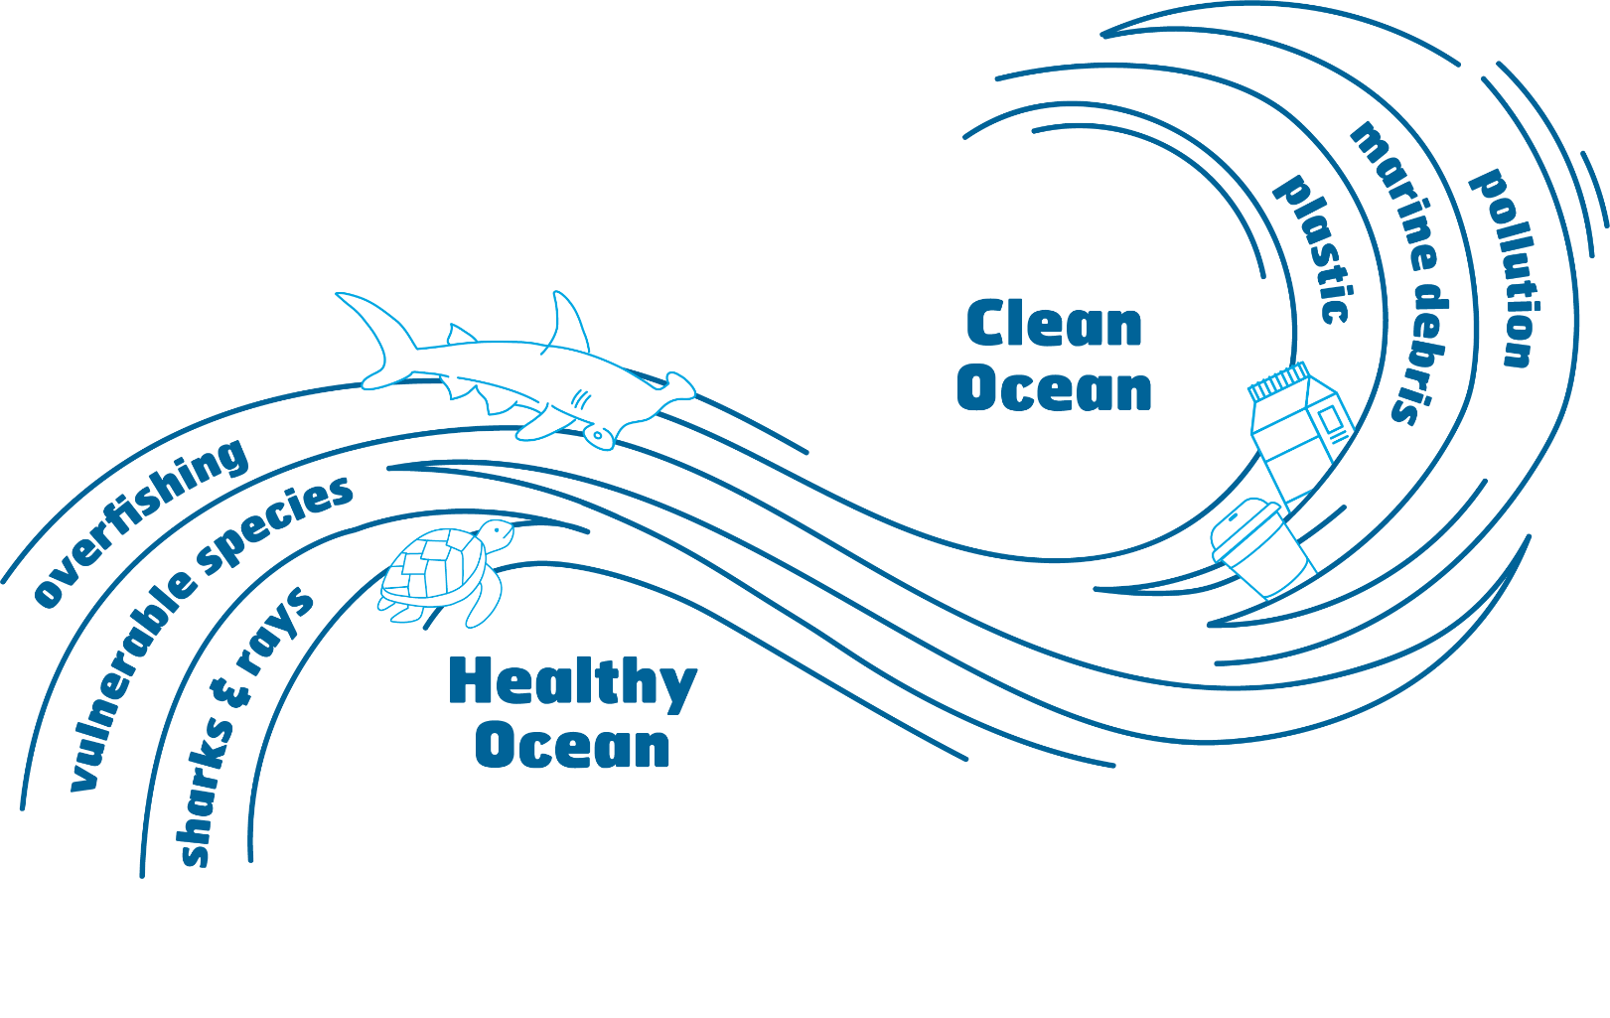
Project AWARE 와 그 사명
Project AWARE는 등록된 비영리 단체로 모험가들의 공동체들이 힘을 합한 대양 보호를 위한 전 세계적인 움직임이다
비전: 깨끗하고 건강한 바다로 되돌려 놓기
사명: 장기적인 변화를 만들어 내기 위해 해양 환경 보존의 목적과 대양 모험에의 열정을 연결시키는 것

Slide 5
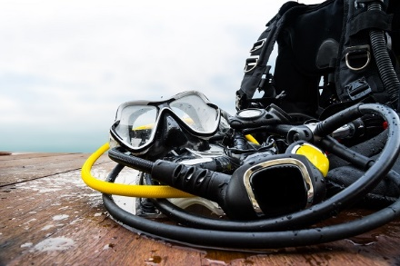
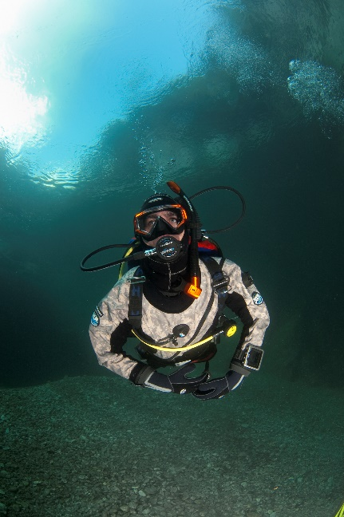
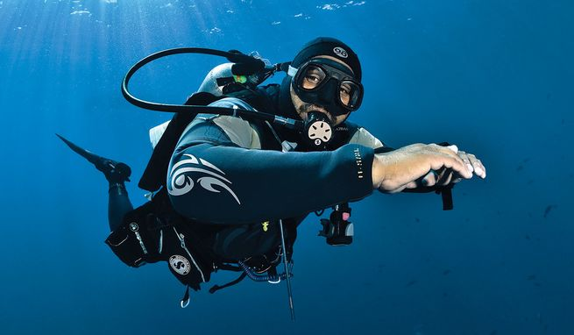
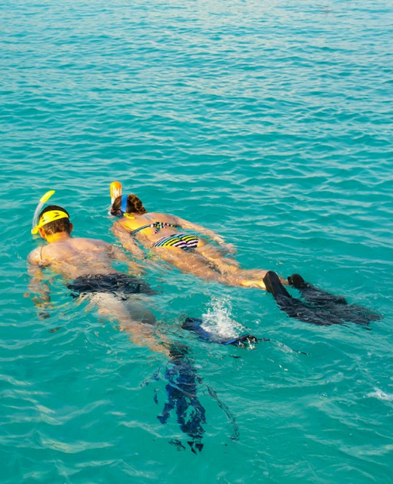
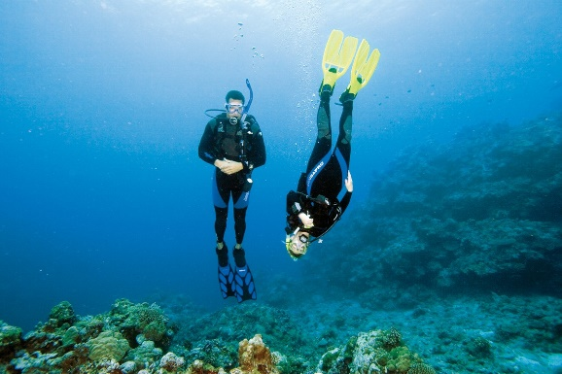

Slide 6
Take Action 워크숍 부력 조절의 전문가가 되십시오
앞으로 6 개월 안에 당신의 부력을 개선시켜 줄
3가지 단계들은 무엇인가?

Slide 7
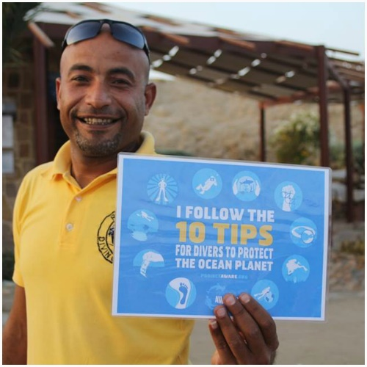
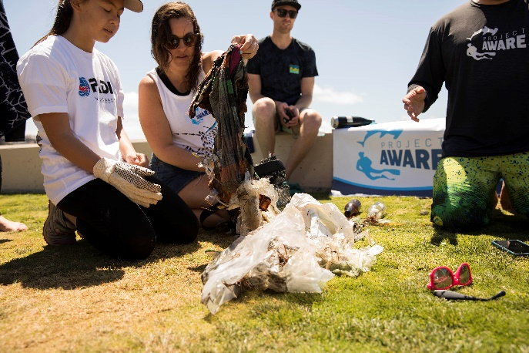
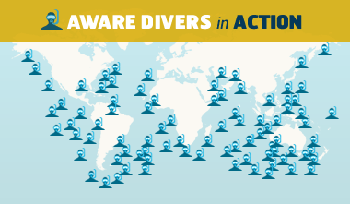
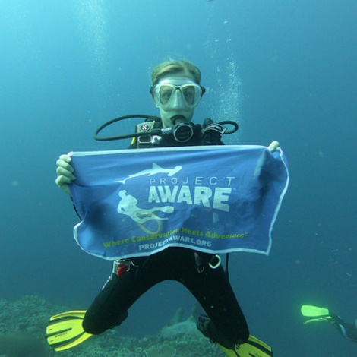
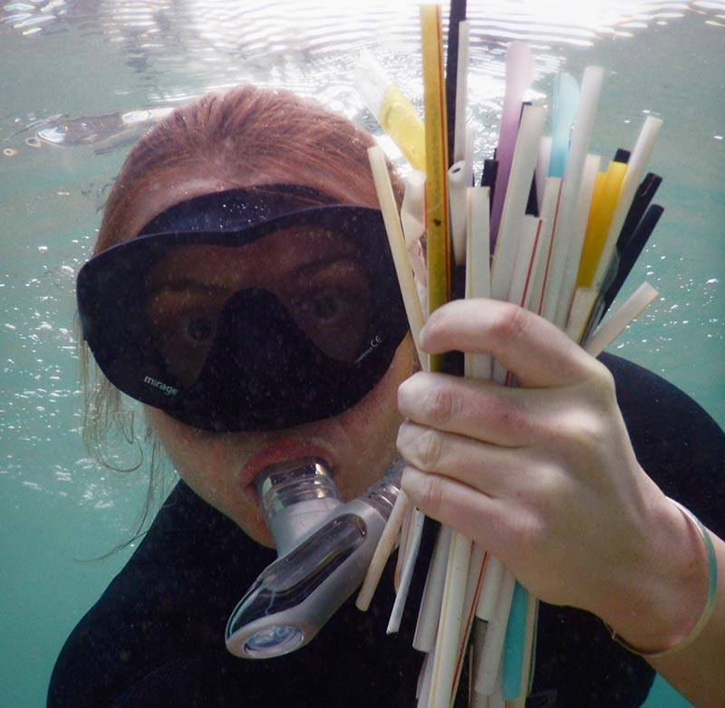
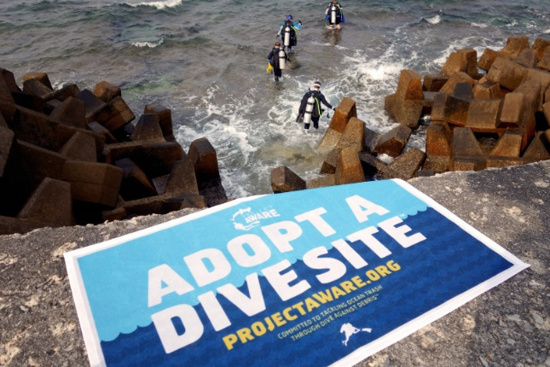

Slide 8
Take Action 워크숍 롤 모델이 되십시오
내가 지구를 위해 핀을 신고 있건 벗고 있건 (수중이나 육지에서) 항상
더 좋은 롤 모델이 되게 해 주는
세 가지 것들은 무엇일까?

Slide 9
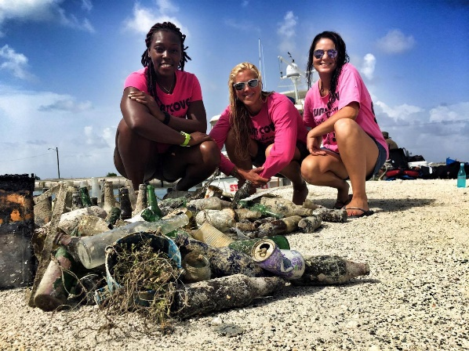
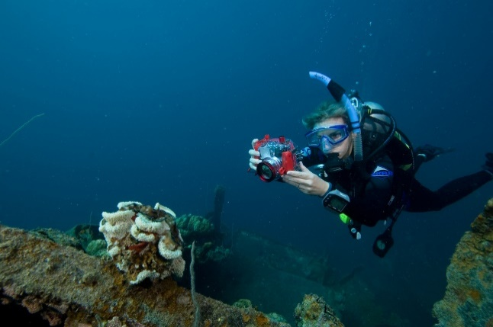
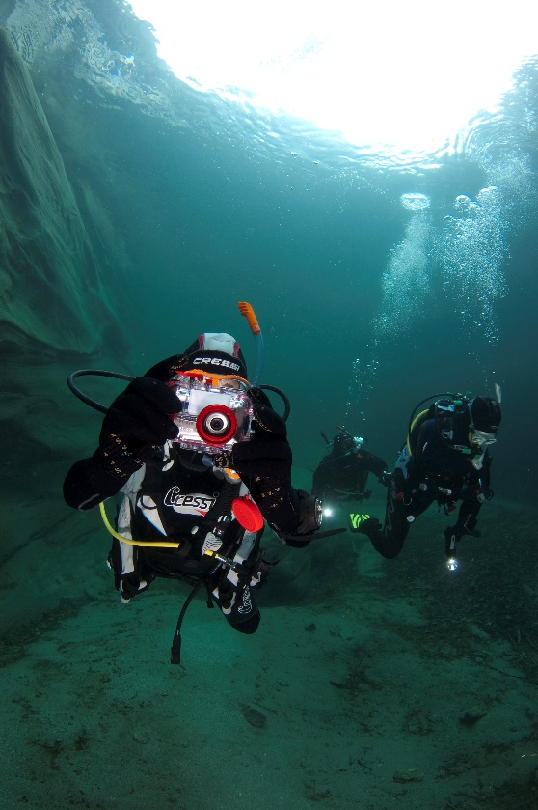
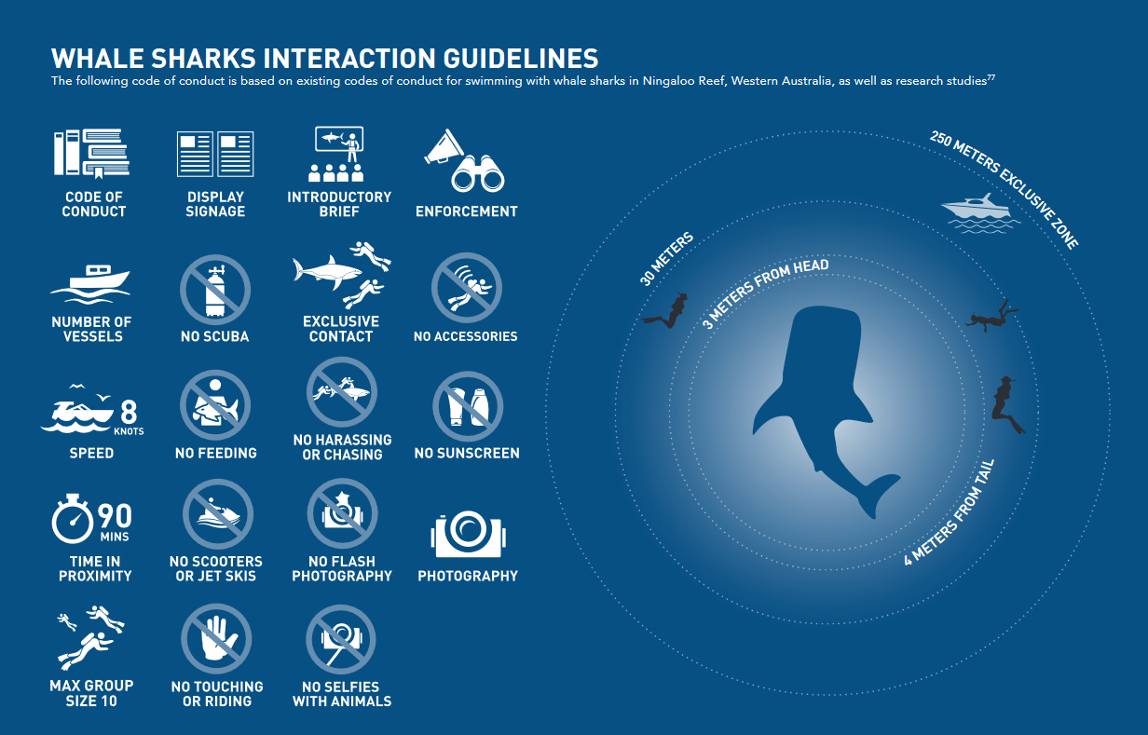

Slide 10
Take Action 워크숍 사진만 찍으십시오 – 버블만 남기십시오
인식을 고조하기 위해 어떻게 사진을
소셜 미디어에 사용할 수 있을까? 당신 지역에 도움이 될 환경적 이슈를 하나 지적해본다.

Slide 11
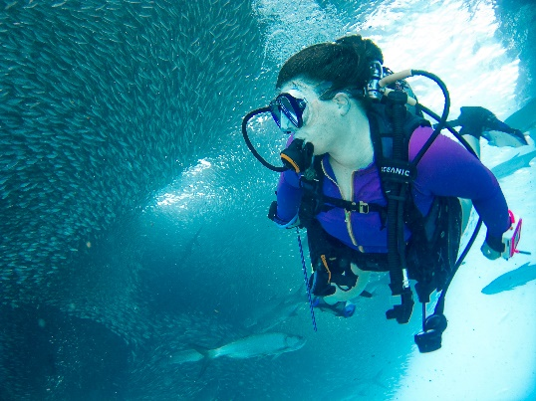
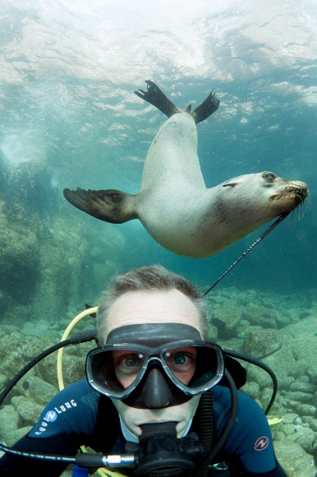
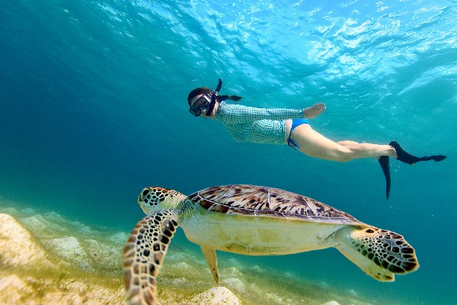
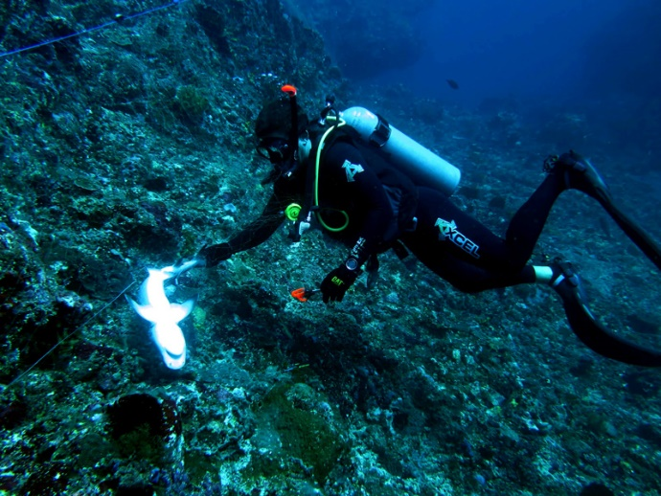
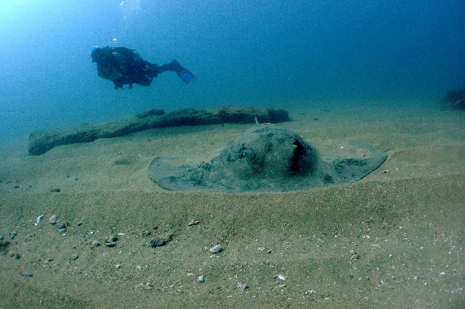

Slide 12
Take Action 워크숍 수중 생물체들을 보호하십시오
어떤 해양 동물 상호 작용을 보아왔는가?
이전에 경험한 긍정적이고 부정적인 해양 동물들 상호 작용의 예들을 나열하고 적절한 행동을 격려할 수 있는 방법들을 생각해 낸다.

Slide 13
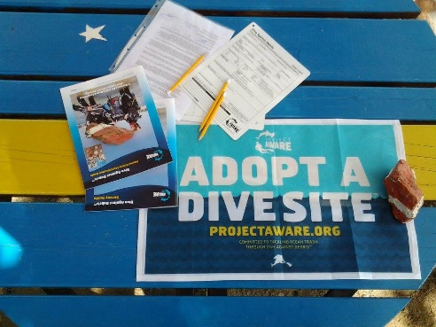
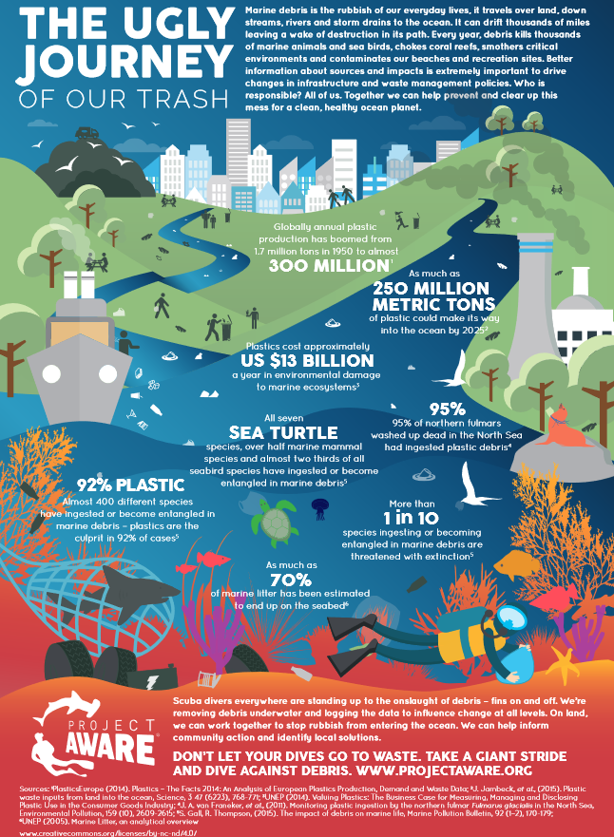
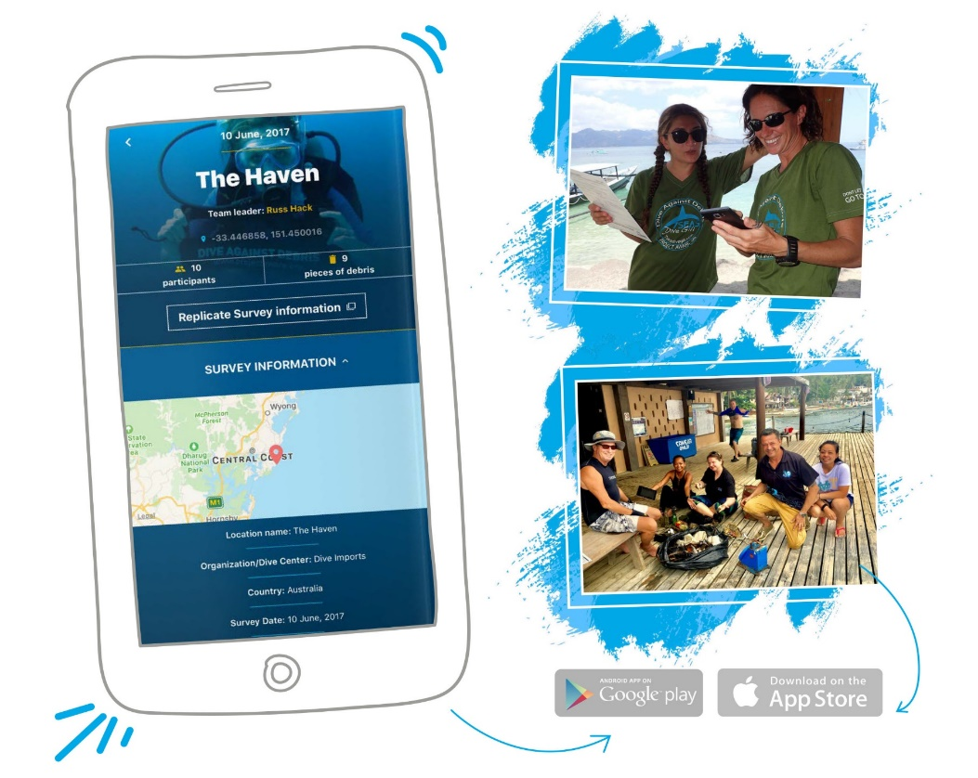

Slide 14
쓰레기의추한 여행 (The Ugly Journey of Our Trash)
Notes:
Can also play video from YouTube: https://youtu.be/g_HbR1Ugv08

Slide 15
Take Action 워크숍 해양 쓰레기 액티비스트가 되십시오
수중 환경에서 당신이 어떻게
해양 쓰레기를 줄일 수 있을지 알아낸다.

Slide 16
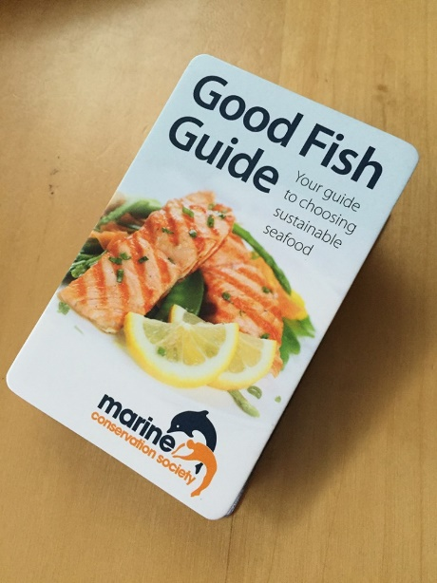
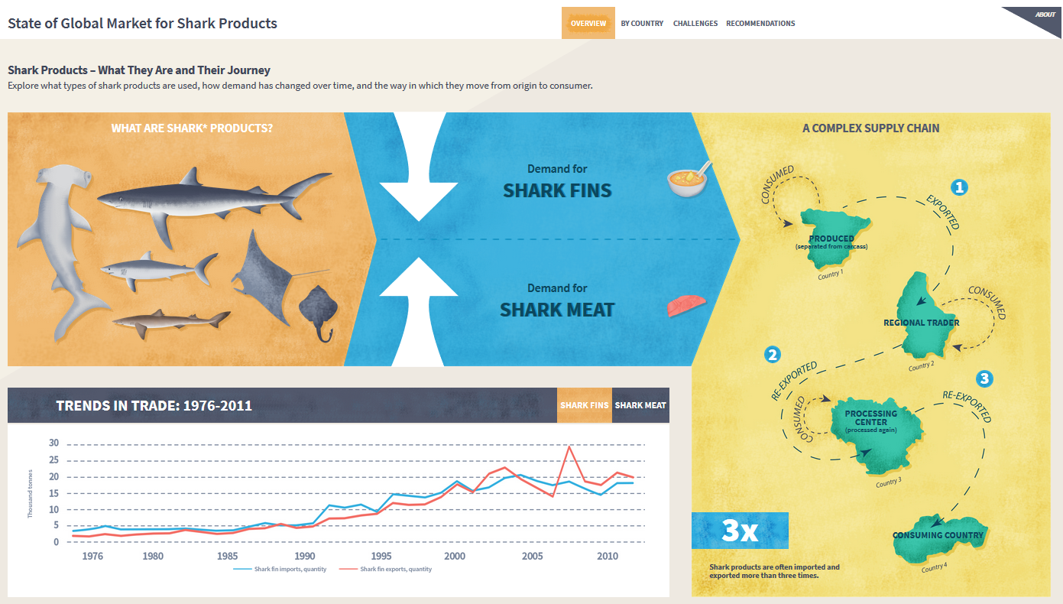
State of Global Market for Shark Products infographic

Slide 17
Take Action 워크숍 책임감있게 해산물을 선택하십시오
당신 지역 마켓에서 어떤 물고기들이
지속 가능한 어종인지 어디서 알 수 있을까?

Slide 18
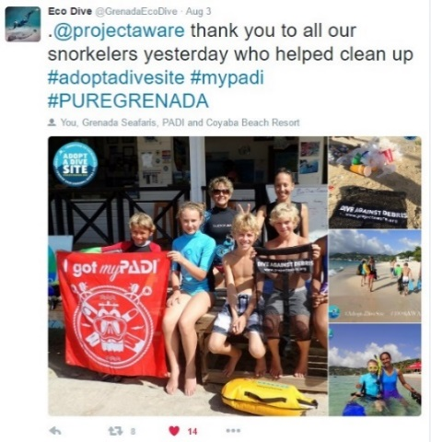
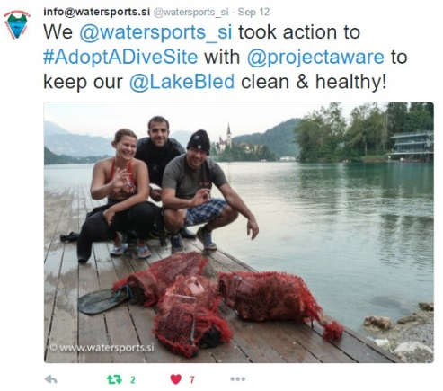
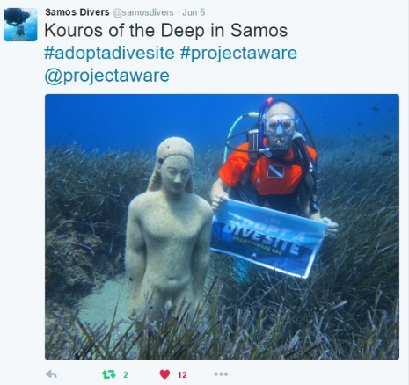
#ProjectAWARE #AWAREImpact #10Tips4Divers #DiveAgainstDebris #AdoptADiveSite

Slide 19
Take Action 워크숍 행동으로 옮기십시오
스쿠버 다이버들, 프리다이버들, 스노클러들이 액션을 취하기 위해 무엇을 할 수 있을까?

Slide 20
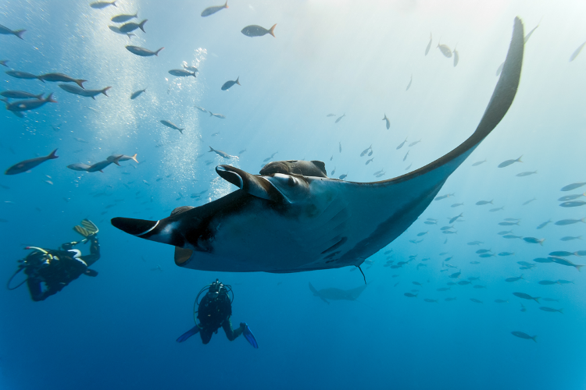
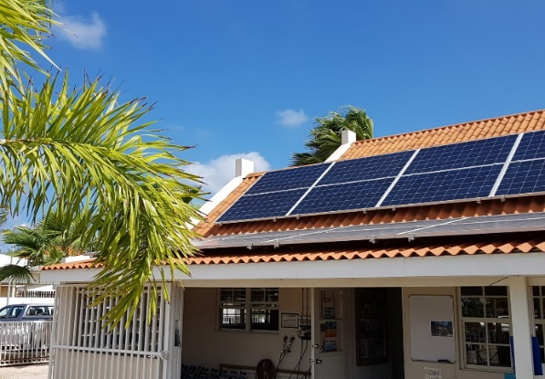
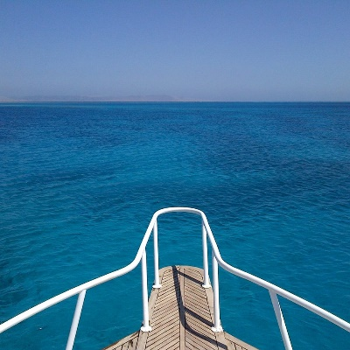
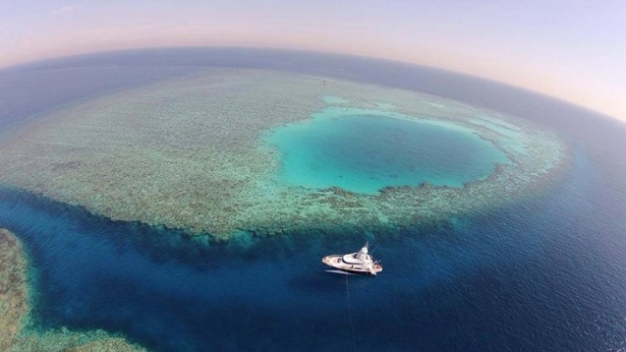
© vipdiving

Slide 21
Take Action 워크숍 에코 투어리스트가 되십시오
에코 홀리데이를 위한 장소를
어떻게 찾을 수 있을까?

Slide 22
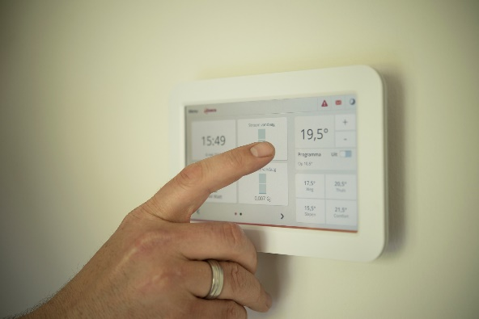
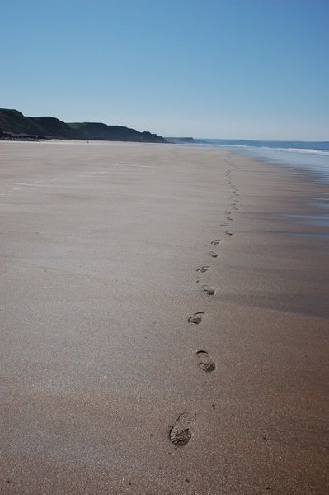
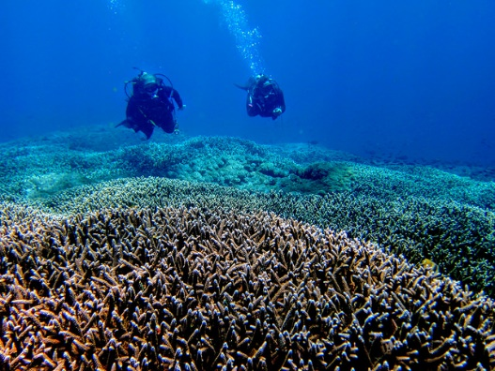
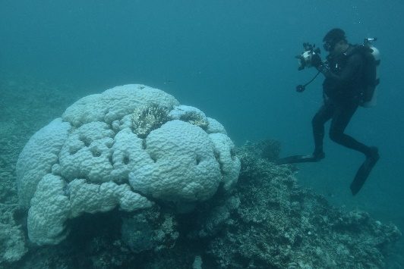

Slide 23
Take Action 워크숍 이산화탄소 배출량을 줄여주십시오
앞으로 6개월 안에 당신의 탄소 발자국을 감소시키기 위해 무엇을 할 수 있을까?

Slide 24
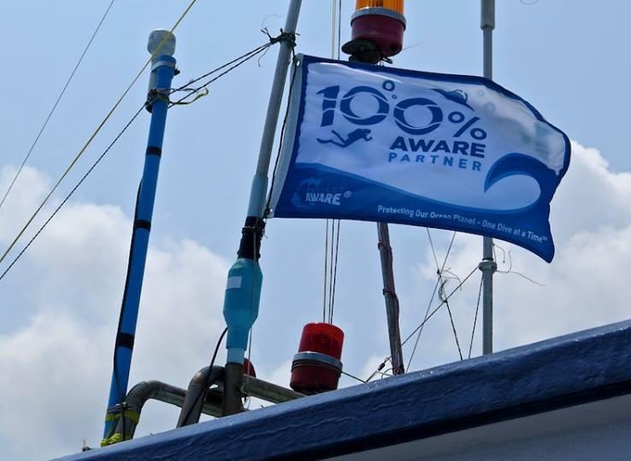
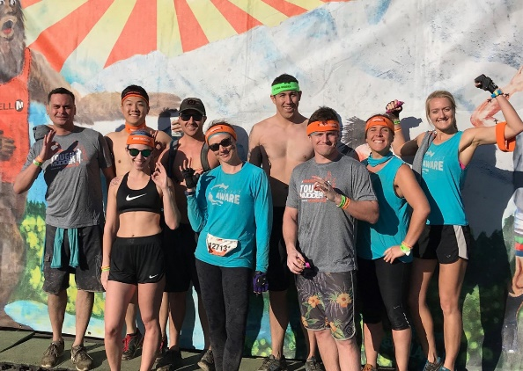
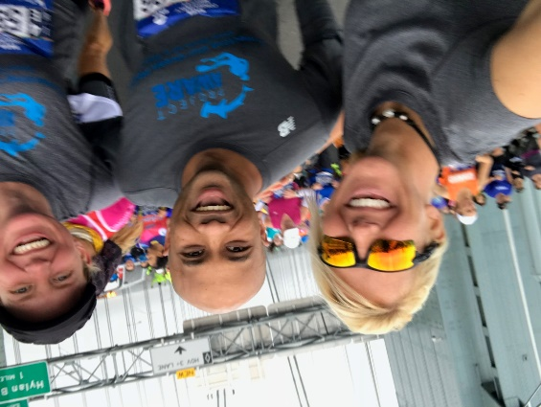
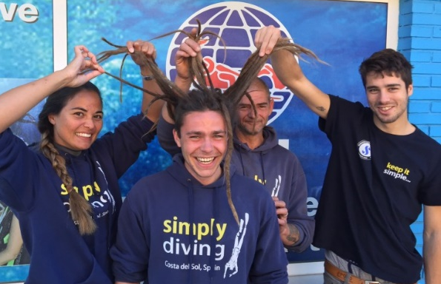

Slide 25
Take Action 워크숍 다시 돌려주십시오
어떻게 당신이 대양 환경 보존을 위한
움직임에 일부분이 되도록 헌신할 수 있을까?

Slide 26
Project AWARE 스페셜티 지식 복습
이 Project AWARE 스페셜티 지식 복습은 변화를 일으키고자 하는 당신의 헌신을 위한 액션 플랜이 될 수 있다
이 Take Action 워크숍 토론들에 대답을 하고 환경을 도울 수 있도록 당신이 취해야 할 개인적인 헌신과 액션들을 위한 액션 플랜을 만들어 본다

Slide 27
최신 정보를 유지하세요…….
최신 정보를 얻고 Project AWARE의 이메일 업데이트를 받기 위해 등록하세요
Project AWARE 소셜 미디어를 팔로우하세요
Facebook: @ProjectAWAREFoundation
Instagram: @projectaware
Twitter: @projectaware
소셜 미디어에 다음 해쉬태그를 이용하세요:
#ProjectAWARE

Slide 28
Project AWARE 스페셜티 자격증
자격증: 이 Project AWARE Specialty 에 PADI 자격증 카드를 Project AWARE 버전으로 받을 수 있도록 기부할 것을 기억하세요
다른 Project AWARE 코스들: 다음 환경 보존 코스는 무엇을 들으시려니까? Dive Against Debris®, AWARE Shark Conservation, Coral Reef Conservation Specialties 등등에서 골라보시면 어떠세요?

Slide 29
우리가 살펴본 것은
소개와 코스 목표들
Project AWARE 와 그 사명
다이버들을 위한 10가지 팁들: 인식에서 액션으로
>> Take Action 워크숍
지식 복습
최신 정보를 유지하세요
자격증

